Slide 1
Virtualización de Componentes Electivos, una experiencia de Aprendizaje desde UNAN-Managua/CUR-Estelí

Slide 2
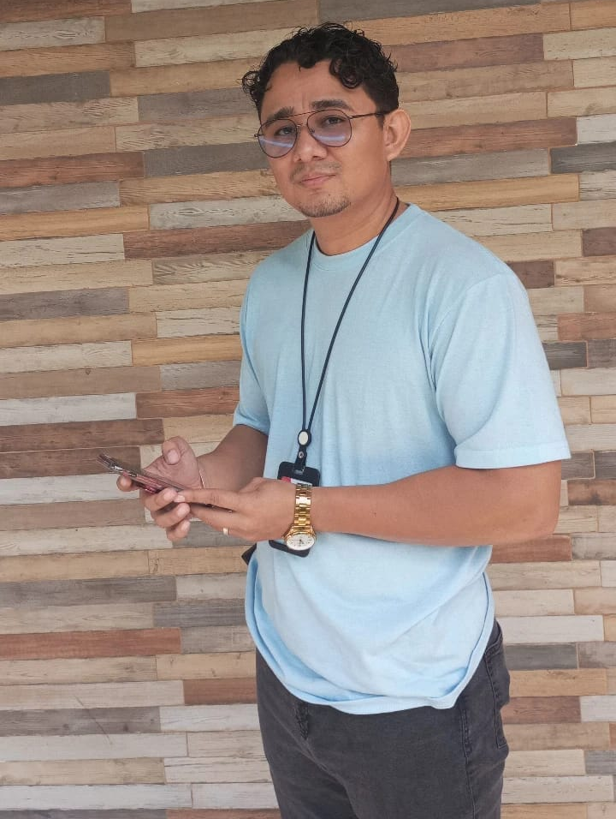
Luis David Torres-Esquivel
UNAN-Managua/CUR-Estelí
luis.torres@unan.edu.ni
Estudiante de la Maestría en Extensión Universitaria de la UNAN-Managua, docente universitario, enfocado en la formación de estudiantes de psicología, con un enfoque particular en la enseñanza de habilidades prácticas y el desarrollo de competencias socioemocionales. Además, participó activamente en proyectos educativos que promueven el aprendizaje inclusivo y la orientación vocacional. Actualmente coordinador de la carrera Psicología por encuentros de la UNAN-Managua/CUR-Estelí

Slide 3
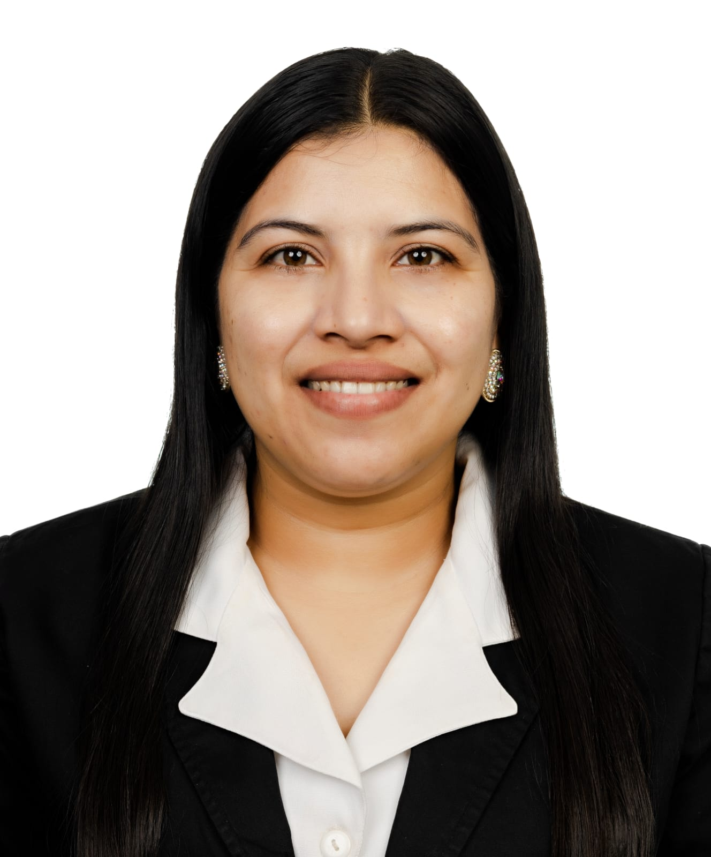
Feliciana del Socorro Dávila-Matute
UNAN-Managua/CUR-Estelí
feliciana.davila@unan.edu.ni
Estudiante del doctorado en Educación y Ecotransformación UNIAV-Rivas. Máster en Docencia Universitaria UNIVAL-Estelí (2022), Licenciada en Ciencias Sociales. Con diplomados en: Prevención de Violencia de Género e Historia de Nicaragua. Forma parte del equipo de docentes del Departamento de Educación y Humanidades de UNAN- Managua/CUR-Estelí; actualmente coordina la carrera Ciencias Sociales

Slide 4
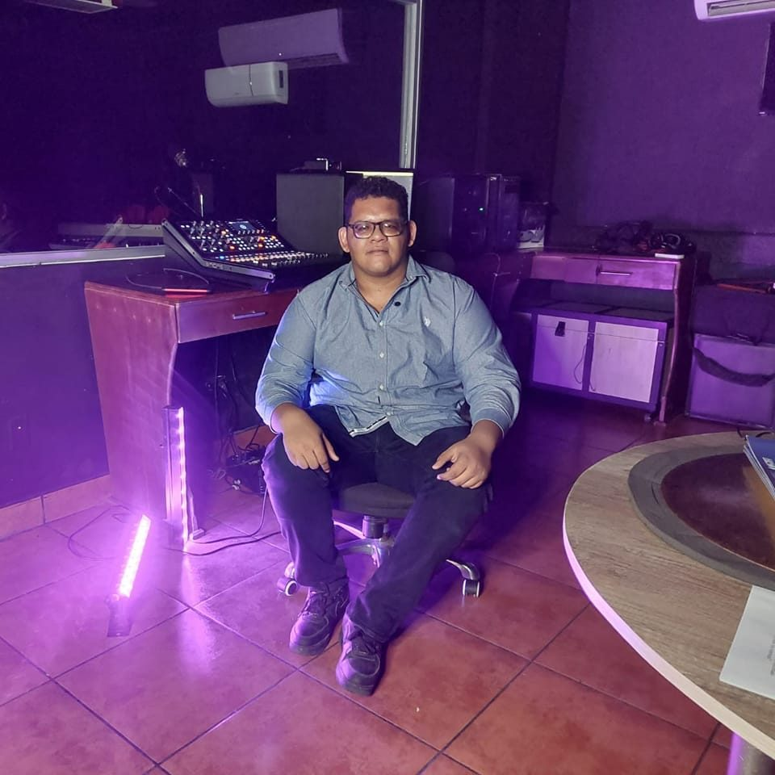
Cliffor Jerry Herrera-Castrillo
UNAN-Managua/CUR-Estelí
cliffor.herrera@unan.edu.ni
Doctor y máster en Matemática Aplicada, responsable de Investigación e Innovación en el Departamento de Ciencias de la Educación y Humanidades de UNAN-Managua/CUR-Estelí, Joven Científico e Investigador 2024

Slide 5

Virtualización de Componentes Electivos
Taller de Redacción y Expresión Oral
Informática Básica
Gestión para la Validación de Proyectos de Innovación y Emprendimiento
Agronegocios
Formación Integral del Profesional

Slide 6
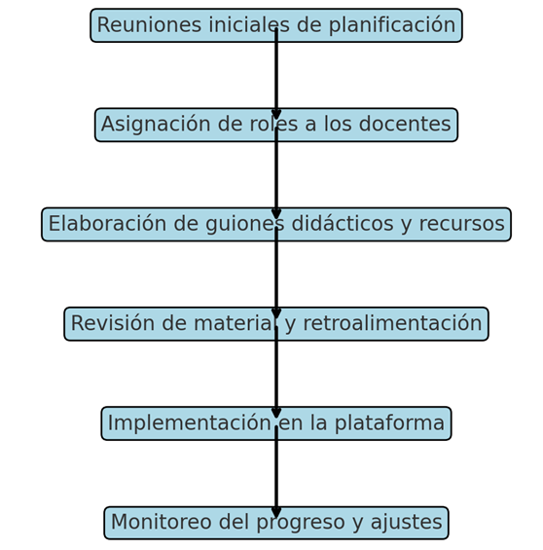

Organización para el desarrollo de la virtualización
La organización clara y el apoyo pedagógico son esenciales para la implementación efectiva de los componentes electivos virtualizados, garantizando que cada elemento del curso sea accesible y comprensible para los estudiantes
Enseñanza Virtual
Tecnología
Organización

Slide 7
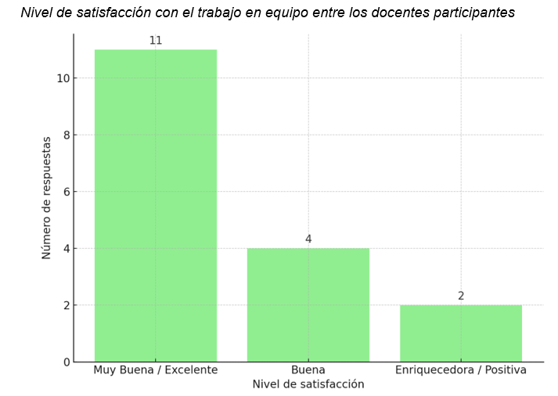
Trabajo en Equipo y Colaboración
La experiencia del trabajo en equipo fue calificada de manera positiva por los participantes, quienes destacaron la importancia de la colaboración entre docentes. La sinergia del grupo permitió la creación de materiales mediados y ajustados a las necesidades del entorno virtual.

Slide 8
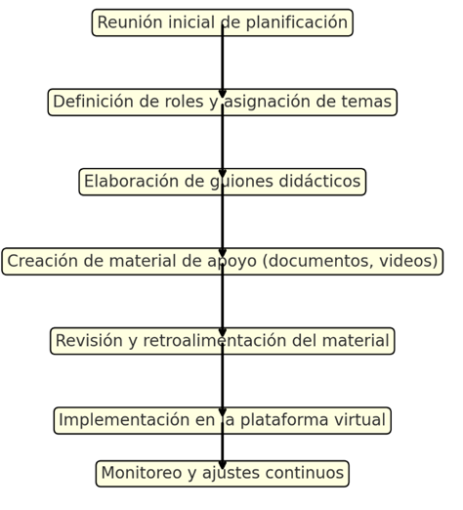
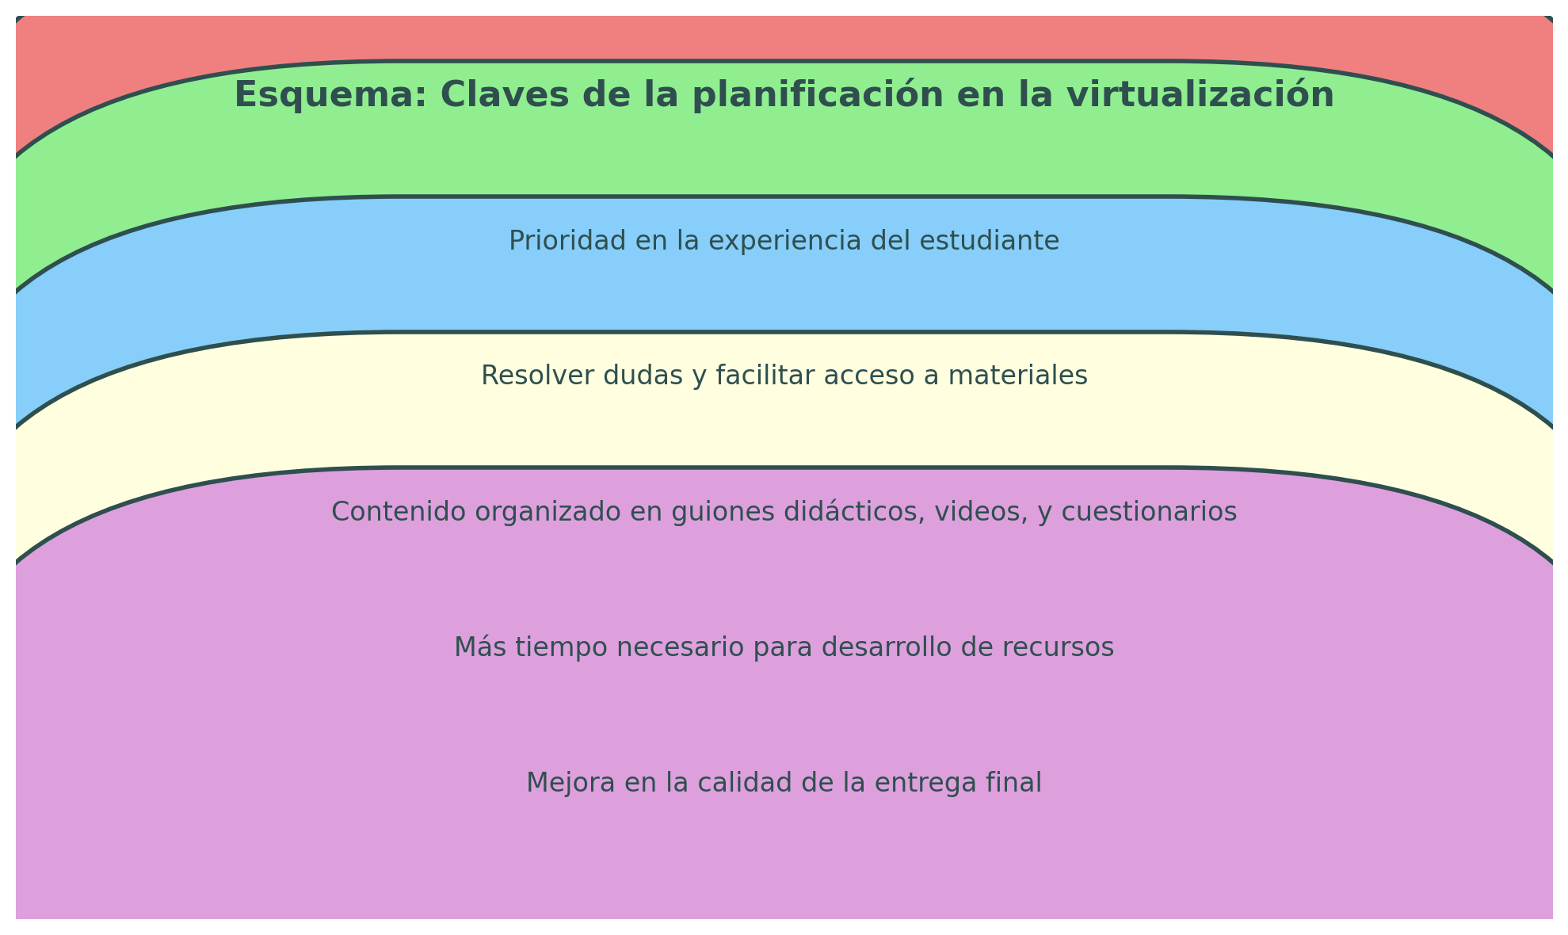
Planificación del Proceso de Virtualización

Slide 9
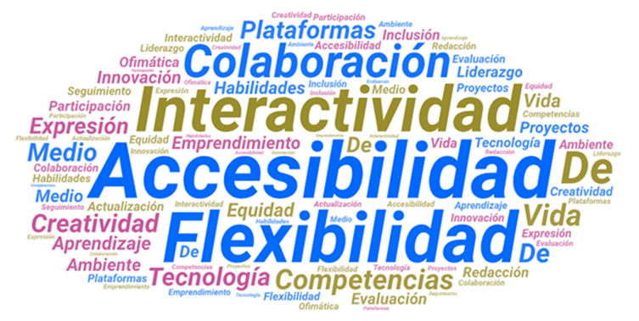
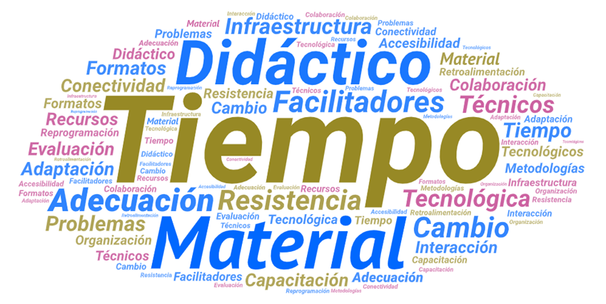
Resultados Esperados y Desafíos Encontrados
Nube de palabras sobre resultados esperados durante la virtualización
Nube de palabras sobre desafíos durante la virtualización

Slide 10

Expectativas a Futuro
A futuro, la virtualización en la educación continuará su evolución con la incorporación de tecnologías emergentes, como la inteligencia artificial y la realidad aumentada
Inteligencia artificial
Ofertas educativas
Actualización constante

Slide 11
Conclusiones
Gracias a la colaboración interdisciplinaria y al uso de tecnologías educativas, los docentes pudieron adaptar sus métodos pedagógicos a un entorno virtual
Fortalecimiento de las competencias digitales de docentes y estudiantes, el fomento de la autonomía en el aprendizaje y la creación de contenidos interactivos que promueven la participación activa de los alumnos
Se prevé que la incorporación de tecnologías emergentes, como la inteligencia artificial y la realidad aumentada, enriquecerá aún más la experiencia educativa, facilitando la personalización del aprendizaje y el acceso global a contenidos de calidad

Slide 12
Luis David Torres-Esquivel
Feliciana del Socorro Dávila-Matute
Cliffor Jerry Herrera-Castrillo
david.torres@unan.edu.ni
feliciana.davila@unan.edu.ni
cliffor.herrera@unan.edu.ni

